Slide 1
Педагогический совет №1 «Перспективы деятельности МБДОУ на 2024-2025 учебный год»

Slide 2


Slide 3
План педсовета:
1. «Государственная политика в сфере дошкольного образования» (материалы Августовской конференции работников системы образования г. Челябинска в 2024 году)
Мальцева Н.А., заведующий
Торопова И.П., руководитель СП
2. Soft Skills педагога в условиях современного подхода к образованию
Шумова С.М., зам. зав. по УВР
3. Ведущие идеи приоритетного направления МБДОУ на новый учебный год
Алилуева Ю.В., старший воспитатель
4. Календарь образовательных событий для воспитанников муниципальных образовательных организаций города Челябинска на 2024/2025 учебный год
Михренина О.А., старший воспитатель
5. Утверждение планово-прогностических документов МБДОУ на 2024-2025 учебный год
Мальцева Н.А., заведующий

Slide 4

Федеральная
образовательная
Программа дошкольного образования
(ФОП ДО),
утвержден приказом
Министерства Просвещения РФ от
25 ноября 2022 года
№ 1028
Цель ФОП ДО — разностороннее развитие ребёнка дошкольного возраста с учётом его возрастных и индивидуальных особенностей на основе духовно-нравственных ценностей российского народа, исторических и национально-культурных традиций

Slide 5

Федеральный
государственный
образовательный
стандарт дошкольного образования
(ФГОС ДО),
утвержден приказом
Минобрнауки России от
17 октября 2013 года
№ 1155.
ФГОС ДО
с изменениями и дополнениями от:
21 января 2019 г.,
8 ноября 2022 г.
Стандарт направлен на достижение следующих целей:
- повышение социального статуса дошкольного образования;
- обеспечение государством равенства возможностей для каждого ребёнка в получении качественного дошкольного образования;
- обеспечение государственных гарантий уровня и качества дошкольного образования на основе единства обязательных требований к условиям реализации образовательных программ дошкольного образования, их структуре и результатам их освоения.

Slide 6

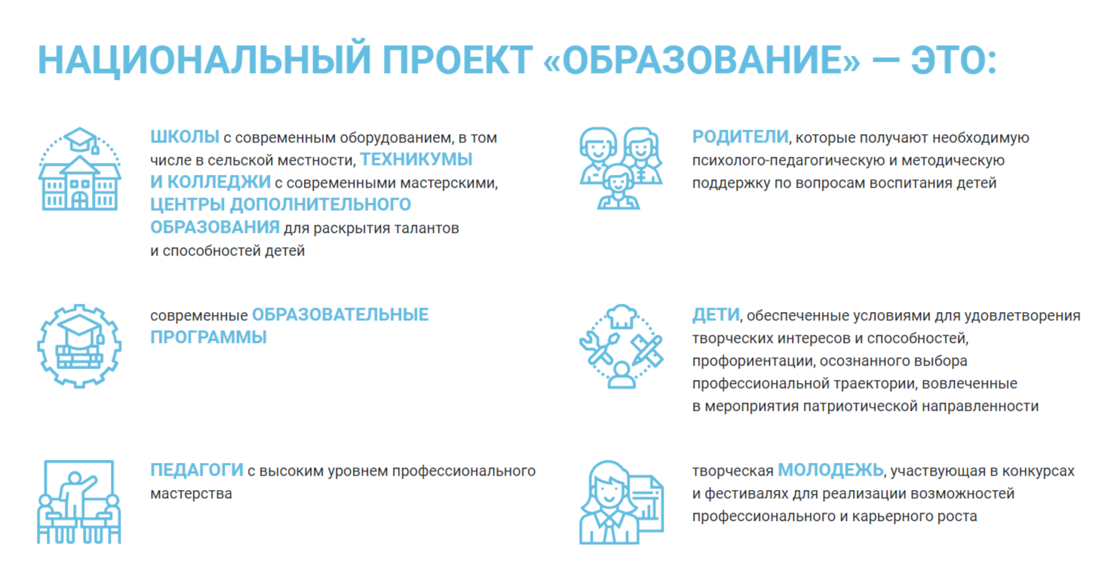
Цели:
1. Обеспечение глобальной конкурентоспособности российского образования, вхождение РФ в число 10 ведущих стран мира по качеству общего образования.
2. Воспитание гармонично развитой и социально ответственной личности на основе духовно-нравственных ценностей народов РФ, исторических и национально-культурных традиций.
Срок реализации:
с 2019 года по 2024 год

Slide 7



Федеральный закон «Об образовании»
№ 273 ФЗ от 29.12.2012
осуществлять свою деятельность на высоком профессиональном уровне,
развивать у обучающихся познавательную активность, самостоятельность, инициативу, творческие способности, формировать гражданскую позицию, способность к труду и жизни в условиях современного мира, формировать культуру здорового и безопасного образа жизни;
соблюдать правовые, нравственные и этические нормы, следовать требованиям профессиональной этики.
применять педагогически обоснованные и обеспечивающие высокое качество образования формы, методы обучения и воспитания;
систематически повышать свой профессиональный уровень

Slide 8

Конкурентные преимущества получат те люди, которые не просто обладают набором интересных и важных знаний, а обладают тем, что сегодня называют soft skills, обладают и креативным, и плановым, и другими мышлениями.
Владимир Путин

Slide 9
«Креативность — это мышца, которую можно прокачать»
soft skills – навыки будущего
Soft skills (“мягкие”, “гибкие” навыки) — комплекс неспециализированных, надпрофессиональных навыков, которые отвечают за успешное участие в рабочем процессе, высокую производительность труда и являются сквозными, то есть не связанными с конкретной предметной областью. Это, куда в российском образовании сами педагоги еще мало смотрят, но в нормативных документах уже начинает фиксироваться.

Slide 10


Субъектный детский сад
Антихрупкое образование
«Софтовый» педагог
Гибкое планирование

Slide 11


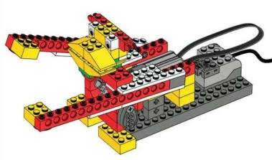






Приоритетное направление МБДОУ
Мы – будущие
инженеры

Slide 12

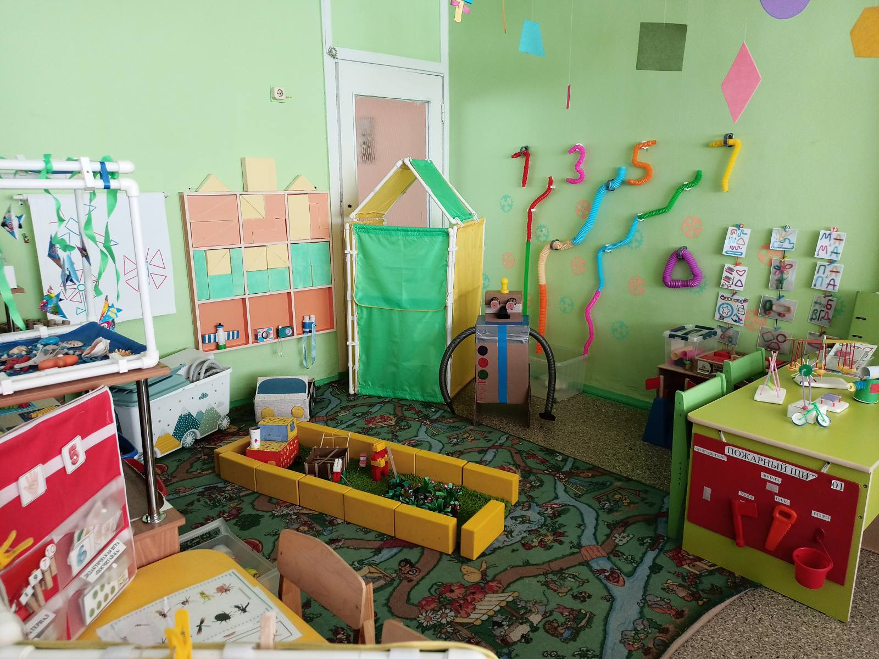

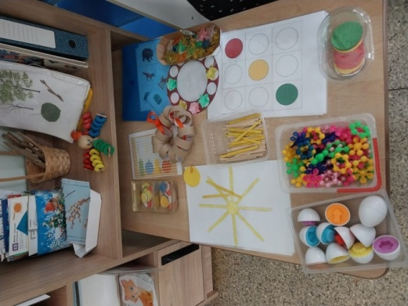

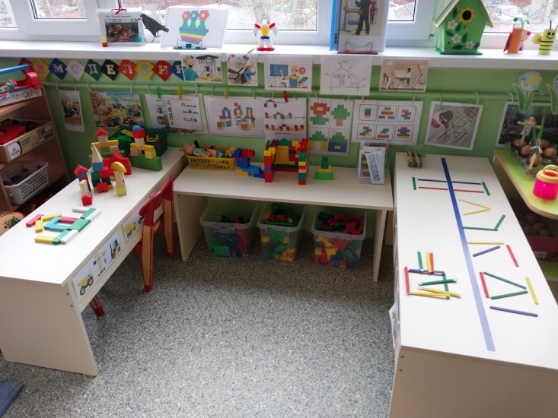
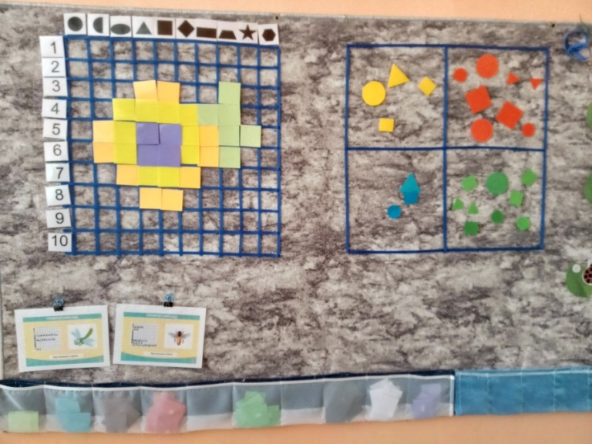
#конкурс#техносреда

Slide 13
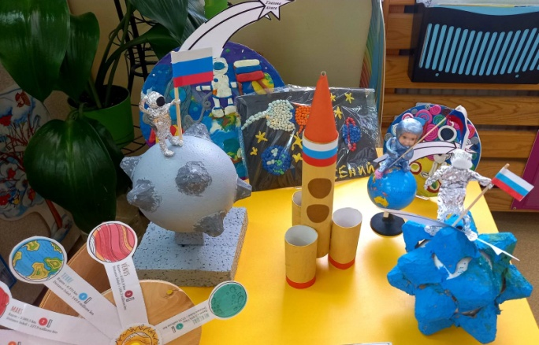
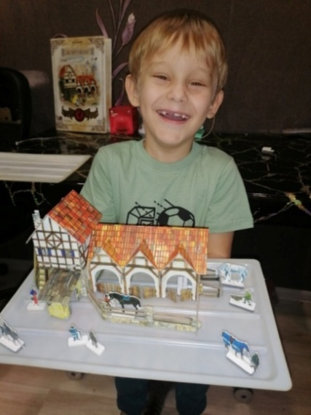

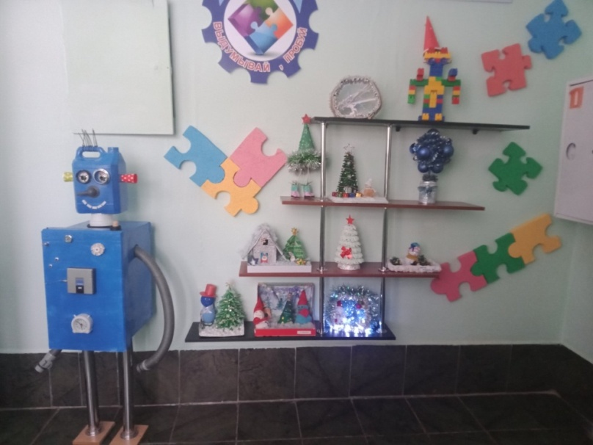
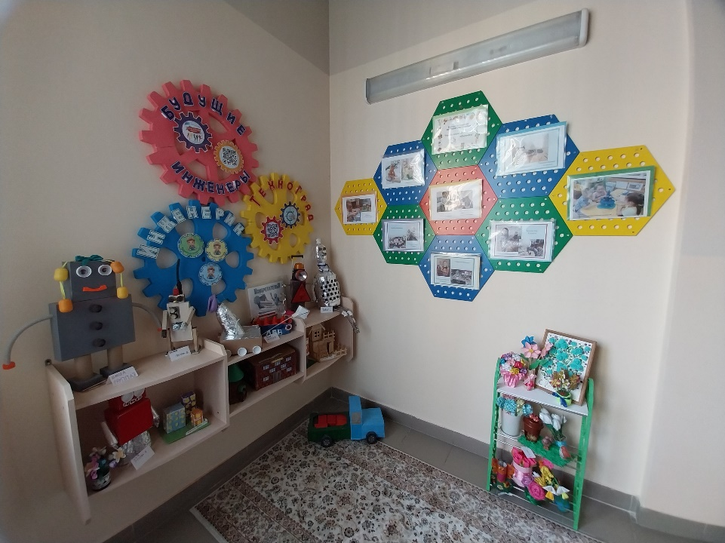
#выставки

Slide 14
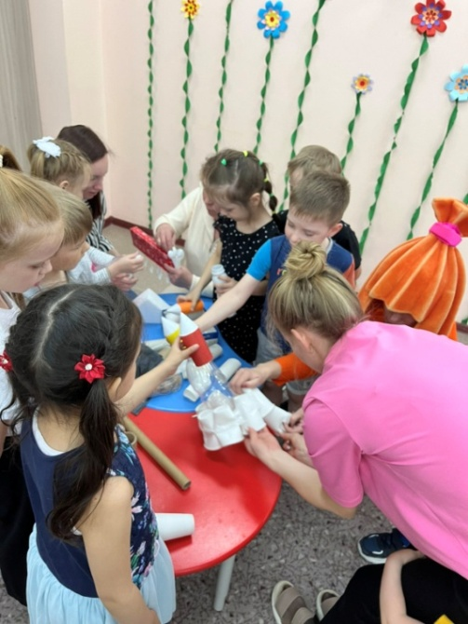
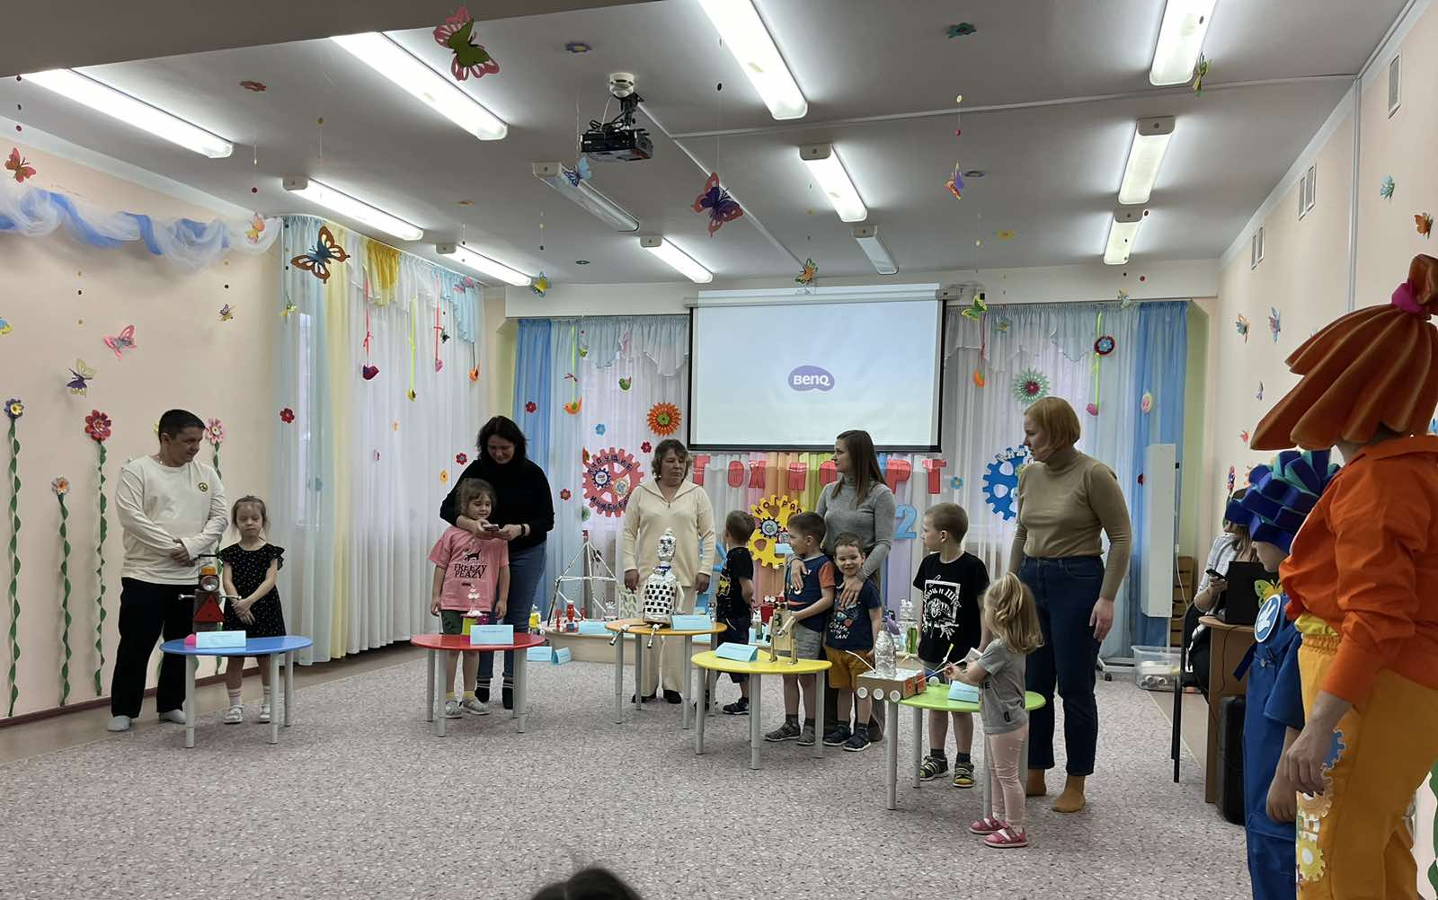

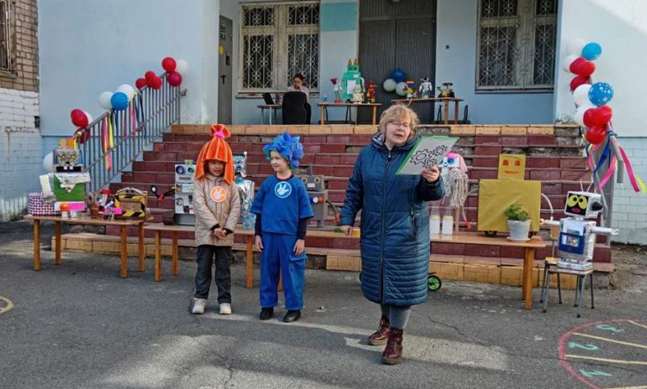
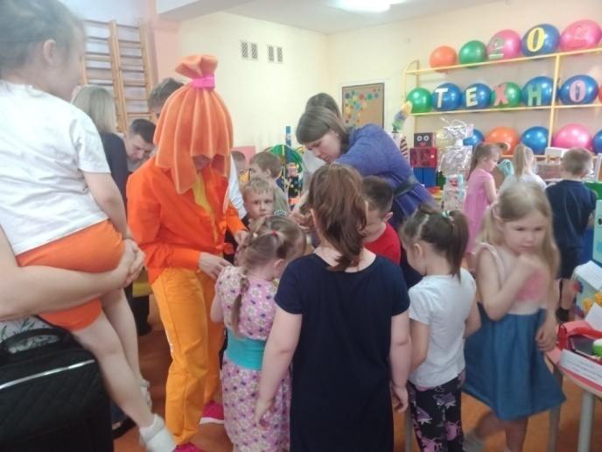
#фестиваль

Slide 15



ДЕТСКИЙ САД И СЕМЬЯ-
ЕДИНОМЫШЛЕННИКИ И ПАРТНЁРЫ
#ИДЕИ
#КРЕАТИВНОСТЬ
#ЗДОРОВЬЕСБЕРЕЖЕНИЕ
#БЕЗОПАСНОСТЬ

Slide 16
Задачи педагогического коллектива
на 2024-2025 учебный год
1 задача
Развитие Soft skills компетенций педагогов в условиях современной дошкольной образовательной организации
2 задача
Вовлечение родителей (законных представителей) воспитанников в процесс реализации модуля «Мы - будущие инженеры» образовательной программы ДОУ

Slide 17
Проект решения педсовета:
Тема: «Перспективы деятельности МБДОУ на 2024-2025 учебный год»
1. Утвердить планово-прогностические документы на 2024-2025 учебный год
- годовой план
- учебный план
- календарный учебный график
2. Утвердить сетку занятий, режим дня на 2024-2025 учебный год
3. Утвердить состав творческой группы
4. Педагогам всех возрастных групп заполнить групповую документацию в соответствии с требованиями в срок до 16.09.2024
5. Всем педагогам разработать планы по самообразованию в срок до 27.09.2024
6. Педагогам всех возрастных дошкольных групп провести педагогическую диагностику достижения планируемых результатов в срок до 16.09.2024

